Slide 1

PROBLEMA / 01 · CONTEXTO
Vender más no siempre significa ganar más
VENTAS vs MARGEN
MARGEN
El crecimiento puede ocultar una fuga de margen que se reparte entre logística, atención e inventario.
VENTAS
01
02
03
04
Devoluciones
Atención
Inventario
Logística inversa
Q1
Q2
Q3
Q4
VENDER MÁS ≠ GANAR MÁS

Slide 2
PROBLEMA / 02 · CONTEXTO DE MERCADO
El mercado crece. La exposición también.
EL EFECTO ESCALA
Más volumen convierte una incidencia aislada en una presión estructural sobre margen y capacidad.
Más pedidos
↓
FACTURACIÓN ECOMMERCE · ESPAÑA · Q2 2025
Más incidencias
56,7 %
28.346 M€
↓
De los hogares compra online
Más presión sobre el margen
+22,6 % INTERANUAL
La facturación incluye bienes y servicios: muestra la escala del canal, no el volumen retornable.
Fuentes: CNMC (Q2 2025) e INE (2024), citadas en el informe de investigación.
EL EFECTO ESCALA

Slide 3



PROBLEMA / 03 · DOLOR DE MERCADO
El coste aparece antes de que el equipo pueda actuar.
La operación detecta el problema después del envío, cuando transporte, soporte e inventario ya están comprometidos.
◆ PUNTO DE ENVÍO
COSTE YA DEVENGADO →
01
02
03
04
05
Pedido
Envío
Reclamo
Devolución
Reembolso
CAPACIDAD
WORKING CAPITAL
CAUSA RAÍZ
Equipo saturado
Inventario inmovilizado
El patrón se repite
Correos, revisiones y coordinación manual
El producto deja de vender mientras regresa
Talla, imágenes, descripción y comportamiento
COSTE YA DEVENGADO

Slide 4
PROBLEMA / 04 · EVIDENCIA CUANTITATIVA
El problema combina frecuencia y coste
Dos fuerzas que convierten las devoluciones en una fuga estructural de margen.
FRECUENCIA
IMPACTO ECONÓMICO
19,3 %
17 %
de las ventas online se devuelven
del coste primario del producto
Benchmark retail EE. UU. · 2025
Estudio empírico · 2.229 devoluciones · moda y calzado
72 % TRANSPORTE + MANIPULACIÓN
≈ 1 de cada 5 compras activa el proceso inverso
El 28 % restante: preparación, almacenamiento y capital inmovilizado.
Casi 1 de cada 5 ventas online puede activar nuevos costes y consumir margen de nuevo.
Fuentes: NRF & Happy Returns (2025); Gustafsson, Jonsson & Holmström (2021), IJPDLM 51(8).
Benchmarks de ámbitos distintos; no se combinan en una estimación única.
COSTE OCULTO DE LA DEVOLUCIÓN

Slide 5



PROPUESTA / 01 · ELEVATOR PITCH
¿Sabías que para una tienda online, vender más puede ser el camino para perder utilidades?
PROBLEMA
SOLUCIÓN
DIFERENCIAL
Cuando un e-commerce escala en Shopify o Marketplaces, no solo crecen sus ingresos; también se disparan las devoluciones, los reclamos y el caos operativo. Al final, lo que debería ser un éxito termina devorando el margen y congelando el inventario.
PredictiFlow analiza con IA los patrones de compra y de cada pedido para anticipar el riesgo de devolución antes del despacho, convirtiendo datos en alertas accionables para el equipo.
A diferencia de las herramientas tradicionales, detecta el riesgo a tiempo y permite decisiones preventivas antes del despacho, reduciendo drásticamente los costos de logística inversa.
PROBLEMA · SOLUCIÓN · DIFERENCIAL

Slide 6
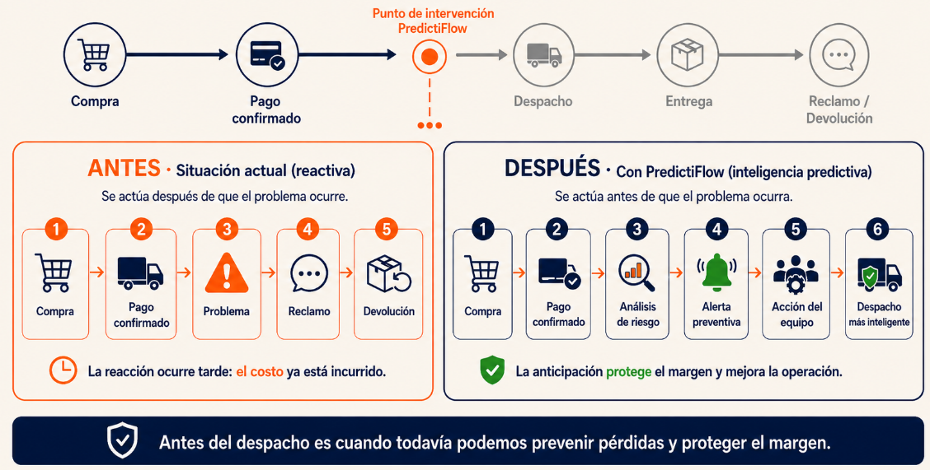
PROPUESTA / 02 · PRODUCT BOX
¿Dónde actúa PredictiFlow?
De reaccionar tarde a prevenir antes del despacho
DEJA DE REACCIONAR · EMPIEZA A PREVENIR

Slide 7
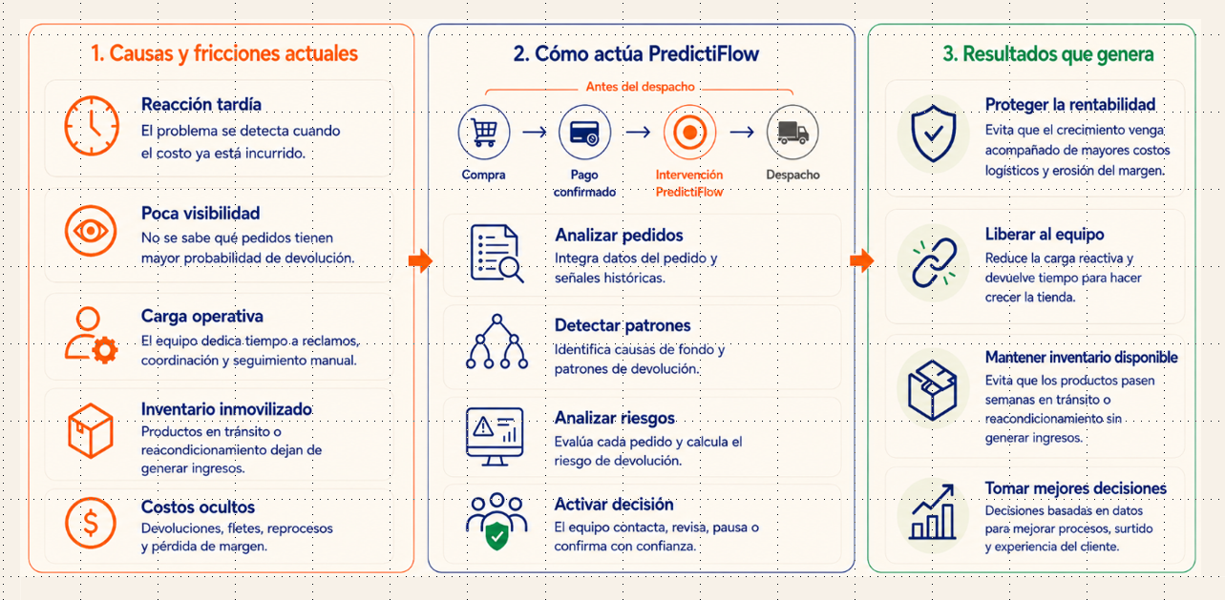
PROPUESTA / 02 · PRODUCT BOX
¿Cómo actúa PredictiFlow ?
DEJA DE REACCIONAR · EMPIEZA A PREVENIR

Slide 8
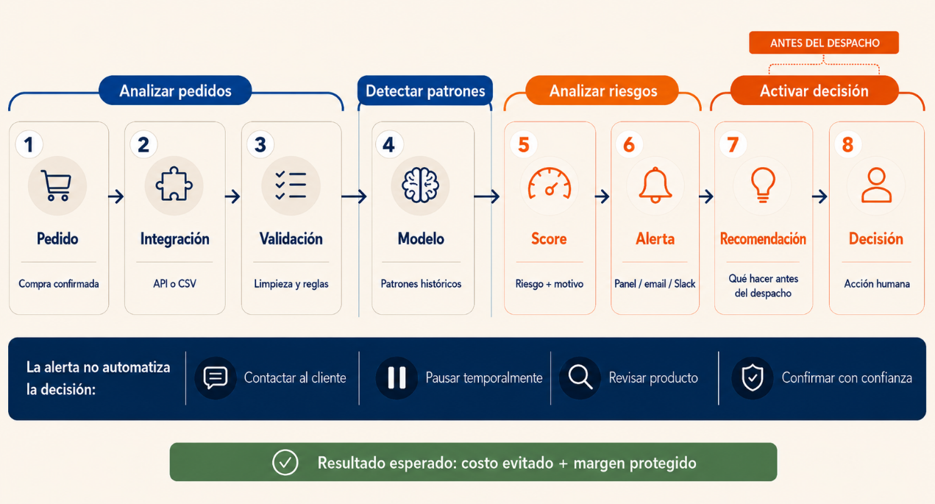
PROPUESTA / 02 · PRODUCT BOX
¿Cómo actúa PredictiFlow ?
DEJA DE REACCIONAR · EMPIEZA A PREVENIR

Slide 9
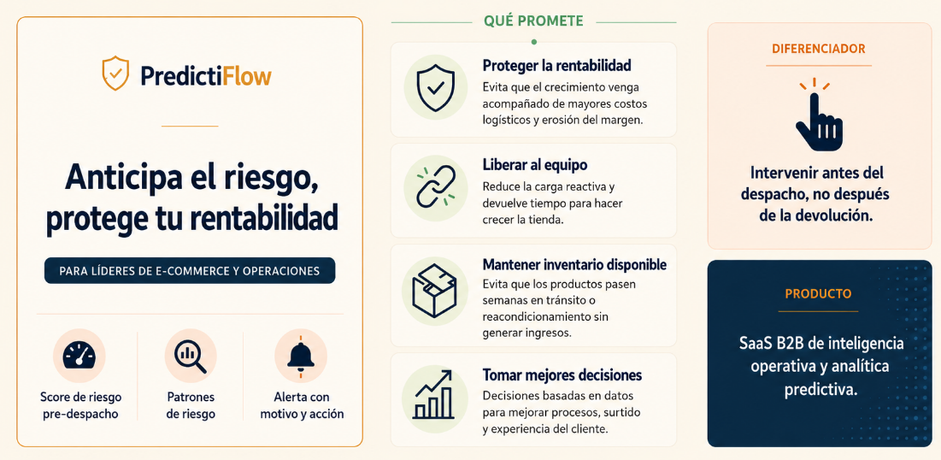
PROPUESTA / 02 · PRODUCT BOX
PredictiFlow se resumen en:
DEJA DE REACCIONAR · EMPIEZA A PREVENIR

Slide 10
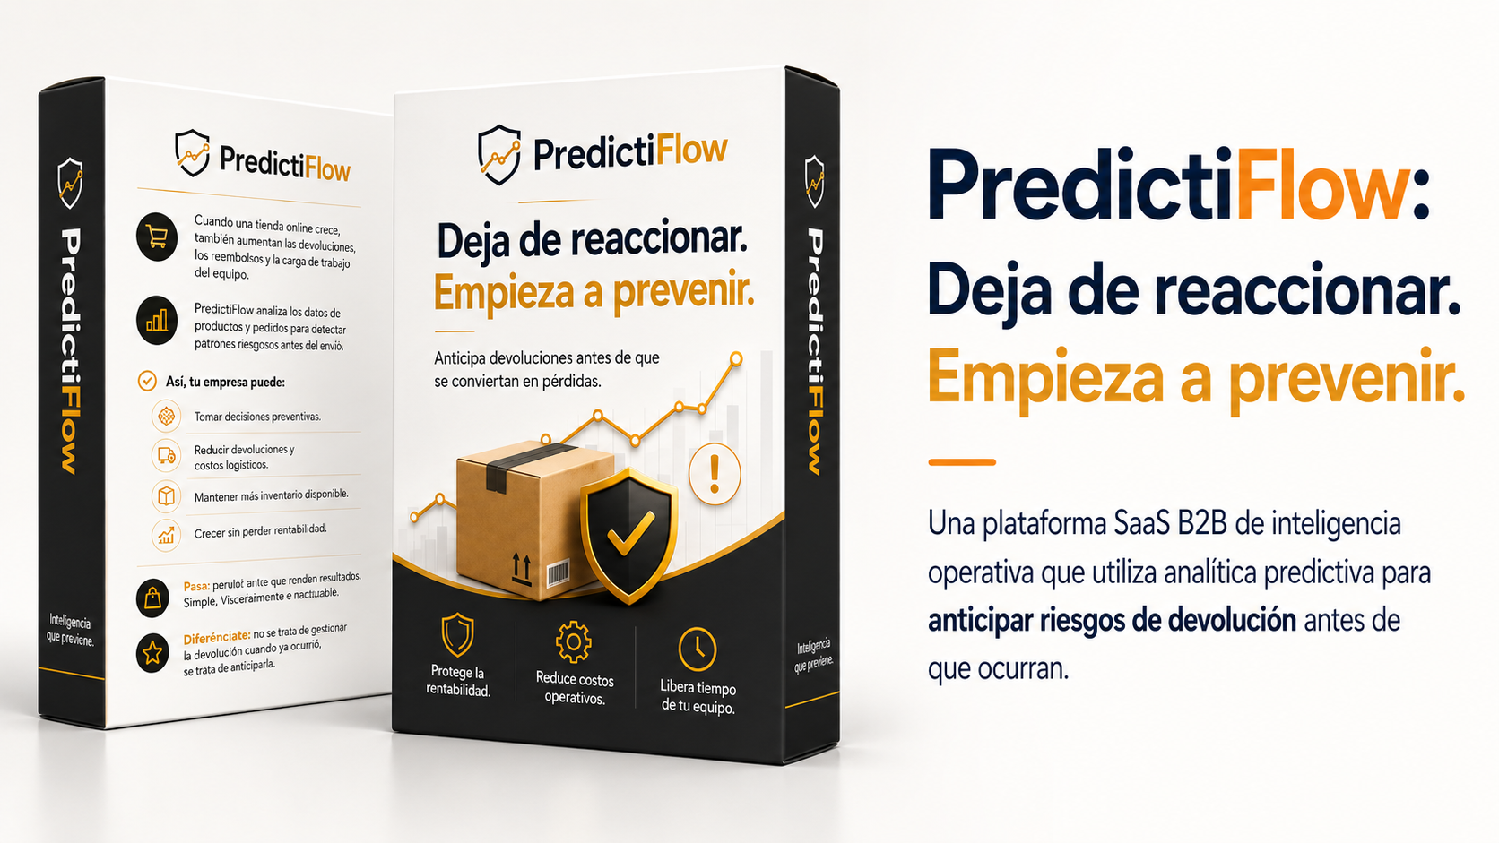
PROPUESTA / 02 · PRODUCT BOX
DEJA DE REACCIONAR · EMPIEZA A PREVENIR

Slide 11
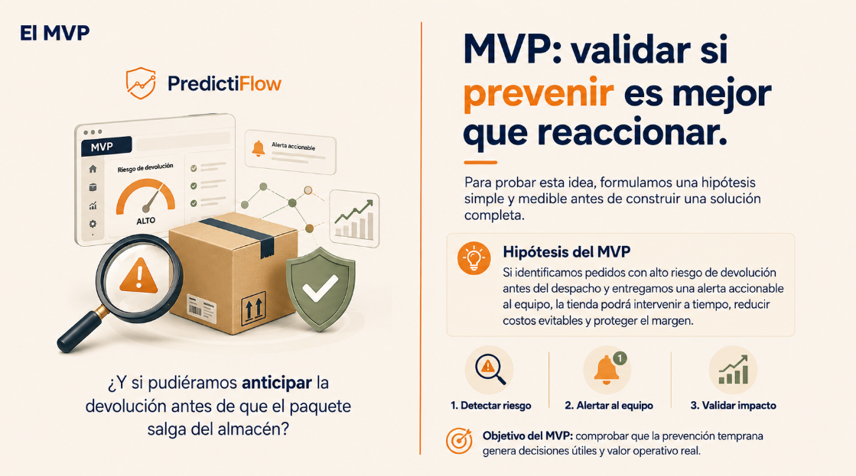
MVP / 01 · DEFINICIÓN
Notes:
MENSAJE PRINCIPAL
El crecimiento puede destruir margen si las devoluciones y reclamos crecen de forma silenciosa.
TEXTO EN PANTALLA
Historia breve, consecuencias y dos cifras citadas en las presentaciones.
RECURSO VISUAL
Waterfall de fuga de rentabilidad y cifras destacadas.
NOTAS DEL PRESENTADOR
Aclarar que 17,6% y 65% aparecen en la presentación de referencia, pero la fuente primaria no está visible y debe verificarse antes de uso externo.
PASO DEL INCEPTION DECK
Why are we here?
FUENTE
Presentación 6, diapositivas 2–4 y 9; Presentación 5, diapositivas 1–4.

Slide 12
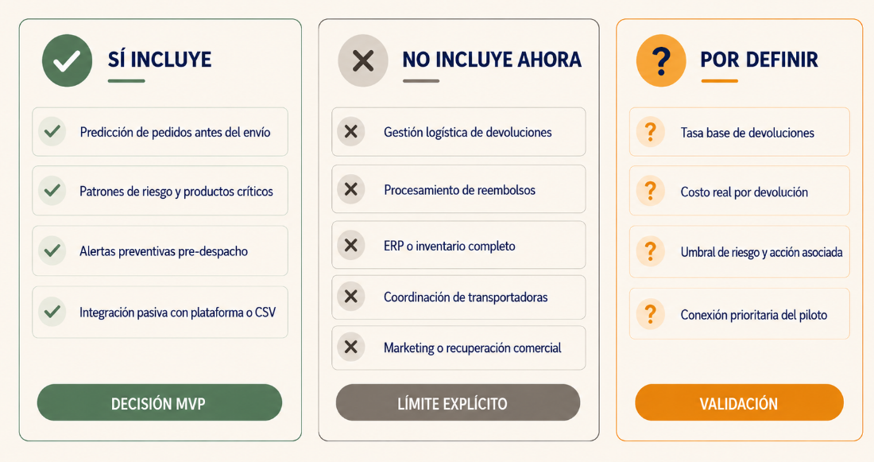
MVP / 02 · NOT LIST
Qué resolvemos y qué queda fuera
ALCANCE DEL PRODUCTO

Slide 13





MVP / 03 · FUNCIONALIDADES
Una solución viable para anticipar riesgos antes del despacho, validada con datos históricos y pedidos reales.
PROBLEMA
SOLUCIÓN
BENEFICIO
VIABILIDAD
Las devoluciones y reclamos erosionan el margen a medida que crecen las ventas.
Analizar pedidos y patrones para anticipar riesgo antes del despacho.
Evitar costos prevenibles, liberar al equipo y mantener stock disponible.
MVP acotado, estimado en 10 semanas, con integración pasiva y piloto real.
PETICIONES
1. Acceso controlado a pedidos, devoluciones y motivos históricos.
2. Designar sponsor operativo y responsable técnico.
3. Aprobar la selección de 5–10 tiendas para el piloto.
ALCANCE DEL PRODUCTO

Slide 14





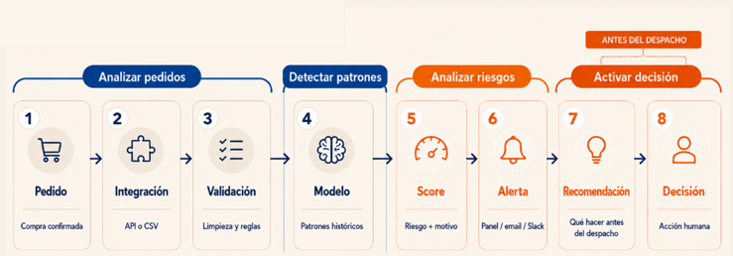
MVP / 04 · PLAN DE EJECUCIÓN
De los datos al piloto en 10 semanas
PLAN DE EJECUCIÓN
10
Semanas 1–2
Semanas 3–5
Semanas 6–7
Semanas 8–10
Semanas
Preparar y perfilar datos
Crear y validar modelo
Panel + alertas
Piloto con pedidos reales
30–40k €
Inversión estimada
Modelo + integración
Dependencia principal
Calidad y acceso a datos
Complejidad dominante
5–10 tiendas
12 meses de datos
ALCANCE DEL PRODUCTO

Slide 15




MVP / 04 · PLAN DE EJECUCIÓN
De los datos al piloto en 10 semanas
INTEGRACION PASIVA
Recibe los datos sin intervenir en la operación
MODELO PREDICTIVO
Calcula el nivel de riesgo de cada pedido
PANEL OPERATIVO
Prioriza los pedidos que requieren revisión
ALERTAS ACCIONABLES
Notifica los riesgos antes del despacho
Shopify / WooCommerce / CSV
Score de riesgo y principales patrones detectados
Aalertas por correo o slack según el umbral definido
Filtros, motivos de riesgo y estado del pedido
ALCANCE DEL PRODUCTO

Slide 16
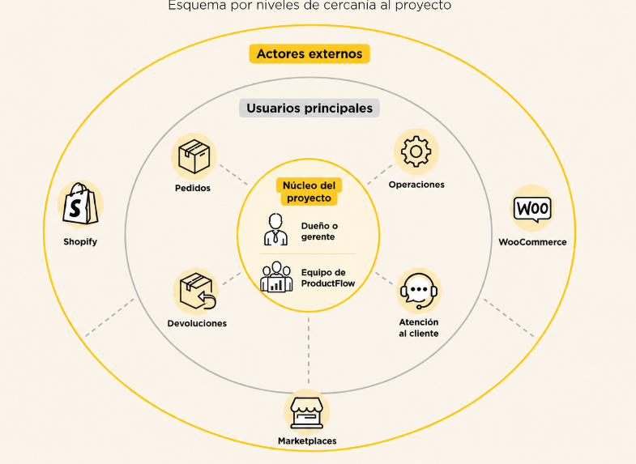
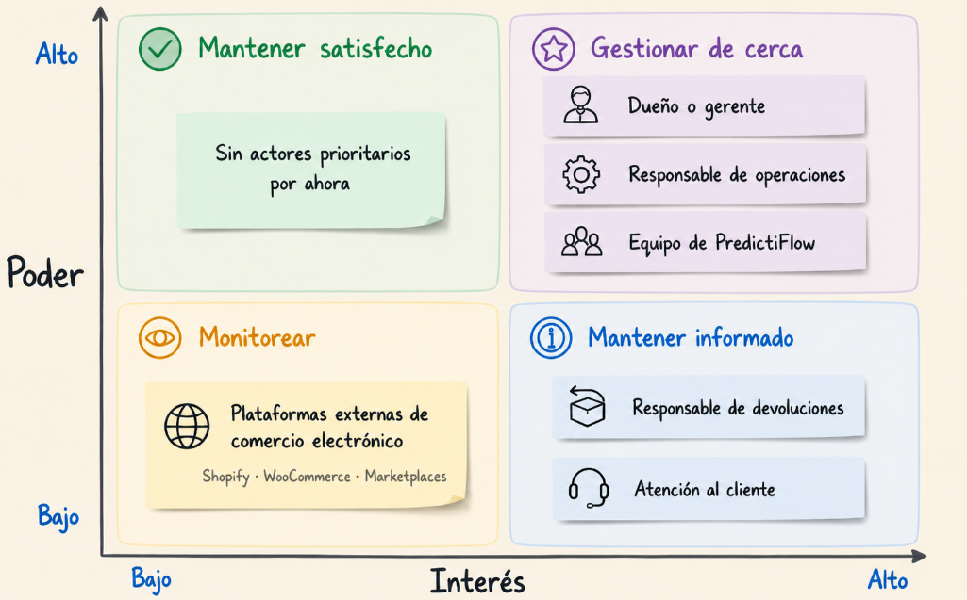
MVP / 05 · STAKEHOLDERS
La participación depende de un ecosistema coordinado
ALCANCE DEL PRODUCTO

Slide 17



MVP / 06 · MÉTRICAS DE ÉXITO
El valor se demuestra reduciendo costos, protegiendo el margen y liberando capacidad operativa
COSTO EVITADO
Qué mide: Ahorro generado por devoluciones prevenidas.
Cálculo:
Devoluciones prevenidas × costo promedio por devolución.
Incluye: Transporte, revisión, reprocesamiento y costos administrativos.
Demuestra: El ahorro directo generado por el MVP..
MARGEN PROTEGIDO
Qué mide: Valor económico que la empresa conserva al prevenir devoluciones y recuperar margen.
Cálculo:
Costo evitado + contribución recuperada - costo del piloto.
Incluye: Costos logísticos evitados, margen recuperado y coto de implementación.
Demuestra: El beneficio económico neto generado por el MVP.
HORAS LIBERADAS
Qué mide: Tiempo operativo ahorrado gracias a la reducción de reclamos y devoluciones.
Cálculo:
Reclamos reducidos × tiempo promedio de gestion
Incluye: Revisión, atención al cliente, coordinación y seguimiento del caso
Demuestra: La capacidad recuperada por el equipo.
ALCANCE DEL PRODUCTO

Slide 18




MVP / 07 · VALIDACIÓN
Los recursos, capacidades y etapas necesarias para pasar de la validación al escalamiento
DATOS LISTOS
Pedidos, devoluciones y motivos asociados.
12 meses de histórico depurado.
Acceso mediante API o archivos CSV.
EQUIPO RESPONSABLE
Product manager o líder del piloto.
Especialista en datos y Machine Learning.
Sponsor operativo y responsable técnico.
TECNOLOGIA MINIMA
Entorno seguro para procesar los datos.
Modelo predictivo y panel operativo.
Alertas integradas por correo o Slack.
PILOTO CONTROLADO
Selección de 5 a 10 tiendas.
Usuarios responsables de actuar sobre las alertas.
Métricas, criterios de éxito y decisión de cantidad.
ALCANCE DEL PRODUCTO

Slide 19
MVP / 08 · RIESGOS
Qué puede comprometer el piloto, cómo mitigarlo y qué debemos validar antes de escalar
Riesgo
Qué puede ocurrir
Impacto
Mitigación
Validar
CRÍTICO
DATOS
Etiquetas incompletas o motivos inconsistentes.
Score poco confiable.
Perfilar y depurar 12 meses; validación temporal.
Cobertura y calidad mínima.
CRÍTICO
NEGOCIO
Falsos positivos afectan conversión o experiencia.
Pérdida de ventas.
Umbral conservador + revisión humana.
Costo de error vs. costo de devolución.
CRÍTICO
ADOPCIÓN
El equipo no actúa sobre la alerta.
Modelo útil, impacto nulo.
Co-diseñar alerta, motivo y SOP.
Tasa de acción y utilidad percibida.
ALTO
INTEGRACIÓN / SEGURIDAD
Acceso o aprobación técnica retrasan el piloto.
Desplazamiento del plan.
Conexión pasiva, mínimo dato y entorno seguro.
API/CSV y controles requeridos.
MEDIO
OPERACIÓN
No existe línea base del costo por devolución.
ROI no demostrable.
Definir fórmula y captura antes del piloto.
Costo real por devolución.
ALCANCE DEL PRODUCTO

Slide 20
NEGOCIO / 01 · WHAT IS GOING TO GIVE
Protegemos la calidad — Flexibilizamos el alcance
Cuando las restricciones entren en conflicto, esta es nuestra regla de decisión.
01
02
03
04
TIEMPO
PRESUPUESTO
CALIDAD
ALCANCE
FIJO
LIMITADO
PROTEGIDA
FLEXIBLE
12 semanas para validar el MVP
Máximo 30.000 €
Alertas útiles, explicables y seguras
Una plataforma, CSV y alertas diarias
La fecha no se desplaza.
No añadimos recursos sin validar.
La confianza no se negocia.
Es nuestra variable de ajuste.
Reducimos alcance
Mantenemos la confianza
Menos integraciones y funcionalidades avanzadas
Predicciones útiles, explicables y datos protegidos
REGLA DE DECISIÓN

Slide 21


NEGOCIO / 02 · WHAT IS GOING TO TAKE
12 semanas para validar el MVP
15–25k €
El equipo, los datos y la inversión mínima para comprobar si podemos prevenir devoluciones.
INVERSIÓN ESTIMADA
Equipo
Datos y piloto
Tecnología
RESULTADO
MVP no-code
Product Manager: producto, coordinación del piloto, contacto con tiendas y UX básico.
Especialista Data / ML: modelo predictivo, datos, integración con Shopify, panel y alertas.
5–10 tiendas piloto
~12 meses de datos
Pedidos + devoluciones + motivos
Acceso Shopify / CSV
Entorno seguro de datos
Modelo predictivo
Panel no-code
Alertas por email o Slack
Alertas con riesgo, motivo y acción preventiva.
PLAN DE EJECUCIÓN
SEMANAS 1–2
SEMANAS 3–5
SEMANAS 6–8
SEMANAS 9–12
Preparar datos
Crear modelo
Panel + alertas
Piloto con pedidos reales
VALIDAMOS SI: ✓ las alertas son útiles ✓ el equipo actúa ✓ bajan las devoluciones prevenibles ✓ no perjudicamos la conversión
PLAN DE EJECUCIÓN · 12 SEMANAS

Slide 22
PredictiFlow
Protege el margen mientras el e-commerce crece.
AUTORES
Iván González DoCampo
Ignacio Bameule
Paola Espejo
Daniel Merino
INCEPTION DECK · PRODUCT VISION
Notes:
MENSAJE PRINCIPAL
PredictiFlow propone intervenir antes del despacho, cuando aún es posible evitar costos de logística inversa.
TEXTO EN PANTALLA
Nombre, propuesta de valor, beneficio principal y punto de intervención.
RECURSO VISUAL
Timeline de la compra con el punto de intervención antes del despacho.
NOTAS DEL PRESENTADOR
Abrir con una idea simple: el producto no gestiona devoluciones después del problema; busca evitar las prevenibles antes de que el pedido salga del almacén.
PASO DEL INCEPTION DECK
Product vision / portada
FUENTE
Presentación 7, diapositivas 1–3; Presentación 6, diapositivas 1, 6 y 9.

Slide 23
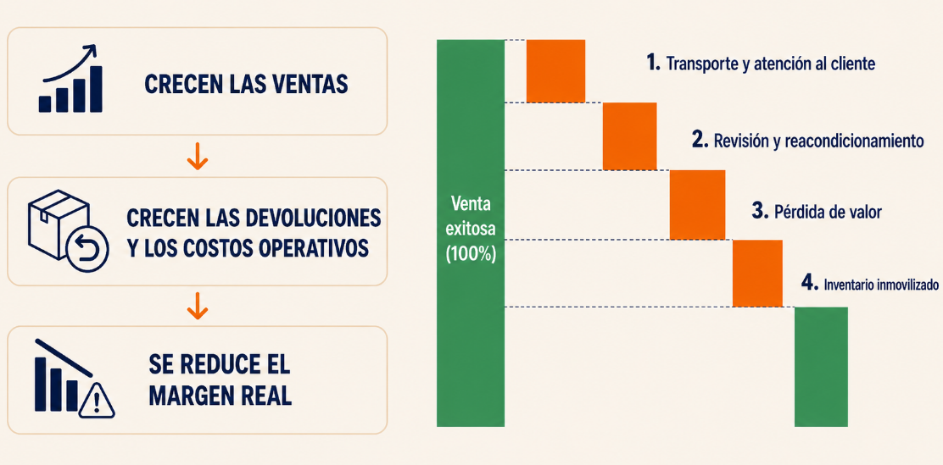
La paradoja del crecimiento
Mas ventas online pueden significar más devoluciones, más costo operativo y menos margen real
El problema no es crecer. Es crecer sin saber cuánto margen se pierde en cada devolución
Notes:
MENSAJE PRINCIPAL
El crecimiento puede destruir margen si las devoluciones y reclamos crecen de forma silenciosa.
TEXTO EN PANTALLA
Historia breve, consecuencias y dos cifras citadas en las presentaciones.
RECURSO VISUAL
Waterfall de fuga de rentabilidad y cifras destacadas.
NOTAS DEL PRESENTADOR
Aclarar que 17,6% y 65% aparecen en la presentación de referencia, pero la fuente primaria no está visible y debe verificarse antes de uso externo.
PASO DEL INCEPTION DECK
Why are we here?
FUENTE
Presentación 6, diapositivas 2–4 y 9; Presentación 5, diapositivas 1–4.

Slide 24
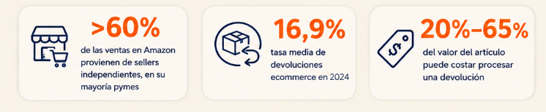
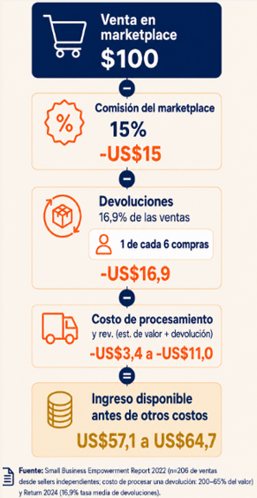
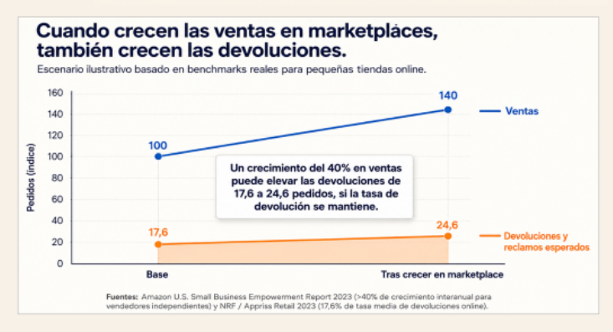
El costo oculto detrás de cada venta online
Notes:
MENSAJE PRINCIPAL
El crecimiento puede destruir margen si las devoluciones y reclamos crecen de forma silenciosa.
TEXTO EN PANTALLA
Historia breve, consecuencias y dos cifras citadas en las presentaciones.
RECURSO VISUAL
Waterfall de fuga de rentabilidad y cifras destacadas.
NOTAS DEL PRESENTADOR
Aclarar que 17,6% y 65% aparecen en la presentación de referencia, pero la fuente primaria no está visible y debe verificarse antes de uso externo.
PASO DEL INCEPTION DECK
Why are we here?
FUENTE
Presentación 6, diapositivas 2–4 y 9; Presentación 5, diapositivas 1–4.

Slide 25
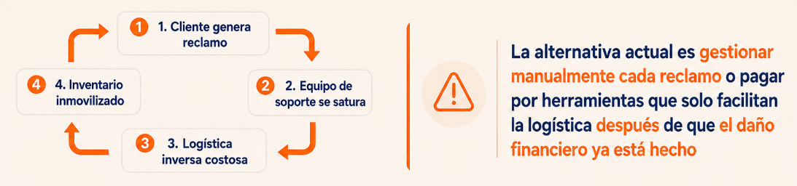
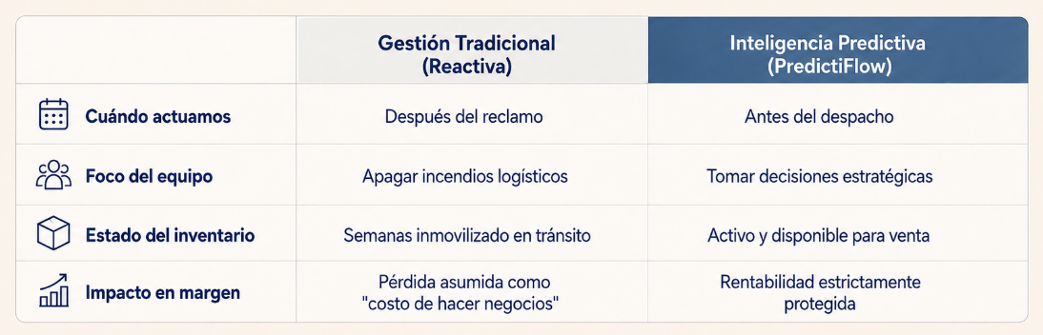
La paradoja del crecimiento
Notes:
MENSAJE PRINCIPAL
El crecimiento puede destruir margen si las devoluciones y reclamos crecen de forma silenciosa.
TEXTO EN PANTALLA
Historia breve, consecuencias y dos cifras citadas en las presentaciones.
RECURSO VISUAL
Waterfall de fuga de rentabilidad y cifras destacadas.
NOTAS DEL PRESENTADOR
Aclarar que 17,6% y 65% aparecen en la presentación de referencia, pero la fuente primaria no está visible y debe verificarse antes de uso externo.
PASO DEL INCEPTION DECK
Why are we here?
FUENTE
Presentación 6, diapositivas 2–4 y 9; Presentación 5, diapositivas 1–4.

Slide 26



PROPUESTA / 02 · PRODUCT BOX
¿Cuáles son las tres razones principales para comprar este producto?
RENTABILIDAD
OPERATIVIDAD
MAYORES VENTAS
Disminuye las devoluciones
Reduce costos operativos logísticos
Aumenta el margen de cada producto
Más tiempo libre del equipo para otras tareas
Anticipa la carga de trabajo en gestión de reclamos y devoluciones
Acciones proactivas frente a potenciales devoluciones
Menos productos en devolución = más en inventario
Mayor disponibilidad de stock
Aumento potencial de ventas
POR QUÉ COMPRAR PREDICTIFLOW

Slide 27
PROPUESTA / 02 · PRODUCT BOX
Qué hace PredictiFlow y qué gana el usuario
Funcionalidad
¿Qué hace?
Beneficio para el usuario
Analítica predictiva de pedidos
Identifica pedidos con mayor probabilidad de devolución antes del envío.
Permite actuar a tiempo y evitar costos innecesarios de despacho y devolución.
Detección de patrones de riesgo
Encuentra problemas recurrentes en productos, pedidos o comportamientos de compra.
Ayuda a corregir causas de fondo, como errores en tallas, fotos o descripciones.
Inteligencia operativa preventiva
Convierte los datos de compra en alertas y recomendaciones para el equipo.
Reduce la carga operativa y dedica menos tiempo a reclamos y más a mejorar el negocio.
FUNCIONALIDADES CLAVE

Slide 28
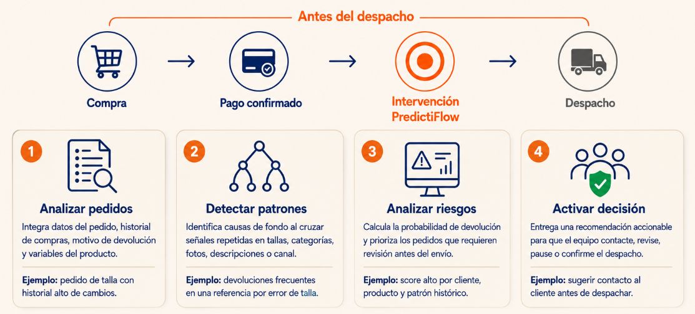
PROPUESTA / 02 · PRODUCT BOX
¿Cómo actúa PredictiFlow ?
Cada pedido pasa de dato bruto a acción preventiva, convierte datos en decisiones
DEJA DE REACCIONAR · EMPIEZA A PREVENIR

